Slide 1

Manual de Instalação

Slide 2
Arduino
Obs. Você provavelmente não precisará fazer muitas vezes os passos seguintes, nós da
Code{Six}iremos ao seu datacenter para a instalação dos recursos.
Só siga esse manual caso seja necessário.

Slide 3
Arduino
Primeiro, fixaremos o Arduino nas paredes do datacenter e o ligaremos da seguinte maneira:

Slide 4
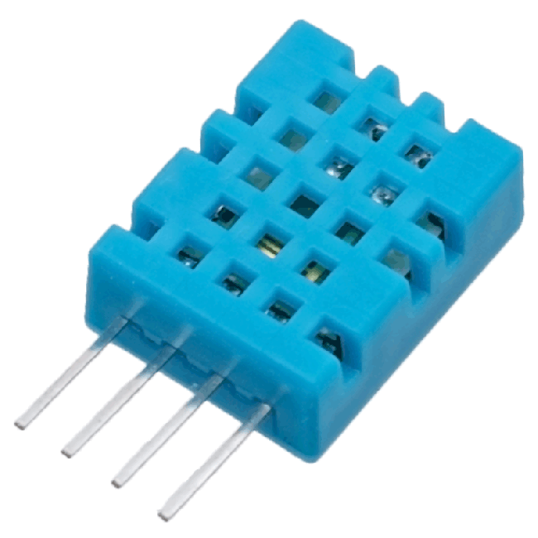
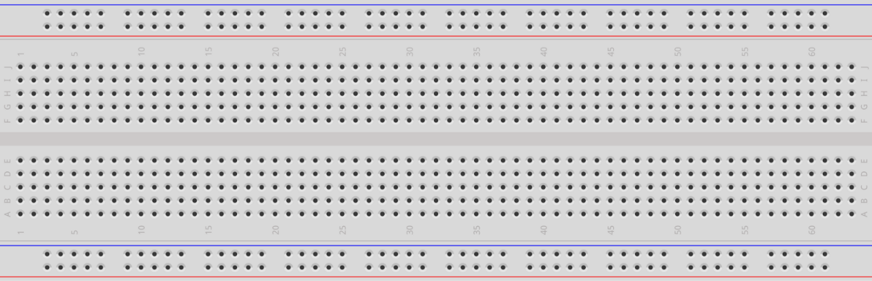
Arduino
Este é o DHT11, o sensor que usaremos para fazer a captura de dados que informem a Temp/Umi de seu ambiente.
Esta é a Protoboard. Nela você irá conectar seu sensor DHT11.

Slide 5
Arduino
Abaixo do sensor há 4 pinos, você deverá inseri-los em sua Protoboard.
Ela será responsável por ligar o sensor a placa Arduino por meio de fios.
1
2
3
4

Slide 6
Pinos
1. VCC - pino de alimentação, por
ele passa a energia elétrica positiva.
2. Dados - pino que irá transmitir os dados
coletados.
1
3. N/A - Esse pino serve para sustentação do
sensor, para que ele fique firme na Protoboard.
2
VCC
3
4
Dados
N/A
GND
4. GND - Esse pino funciona como um terra,
levando energia elétrica negativa.

Slide 7
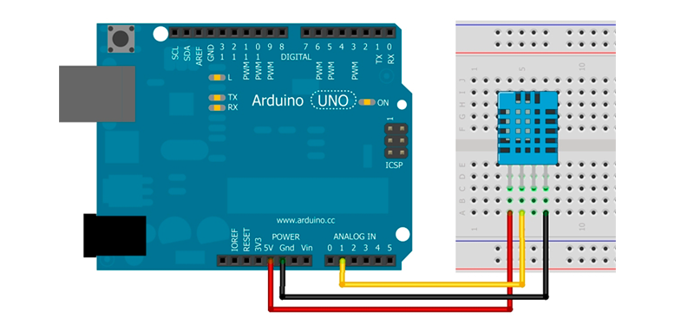
Arduino
Insira o sensor na base de contato, depois coloque os três fios (com a frente do sensor virada para você).
Após isso, insira os fios correspondentes no arduino.
Vcc conectado ao 5v ou 3,5v
Dados em algumas das portas analógicas, Podendo ser de A0 até A5. N/A não irá ter conexão e o
GND irá na conexão GND do Arduino.

Slide 8
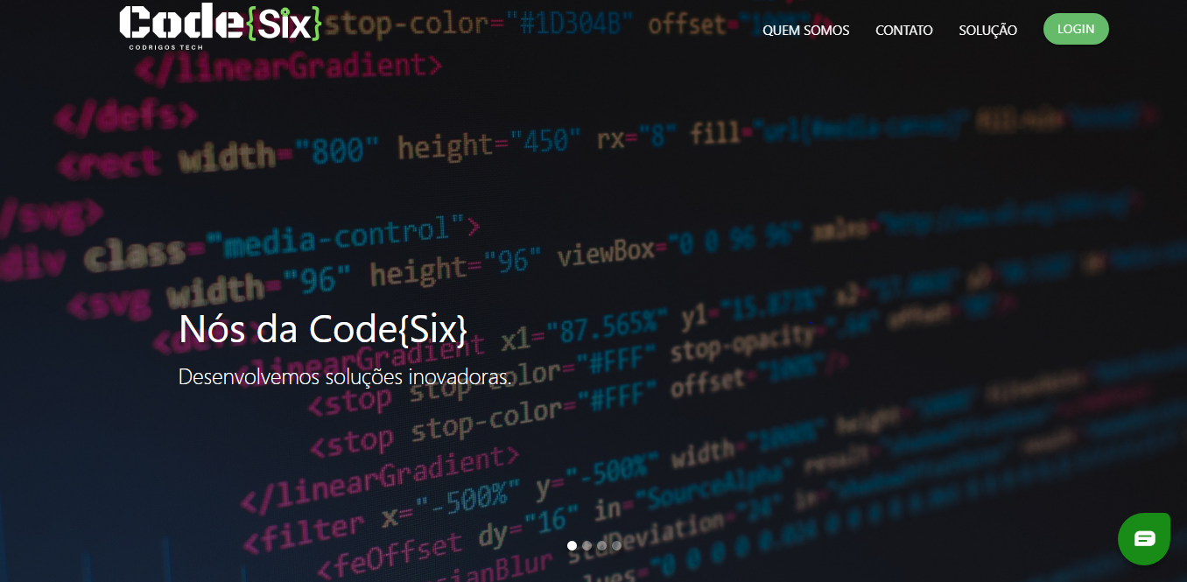
Monitoramento
Acesse nosso site e efetuo e seu login, para assim ter acesso a seus dados monitorados
Acesse em http://codesix.azurewebsites.net/index.html

Slide 9
Analytics
Temperatura |  |  | Umidade
Mínima | Recomendada | Máxima | Mínima | Recomendada | Máxima
17 C° | 23 C° | 27 C° | 40% | 48% | 55%
Essas são as Temp/Umi que recomendamos para nossos clientes. Embora tenham variáveis de um local para outro, chegamos nessa média após nossas pesquisas.
Para que não se tenha perda de equipamento, recomendamos que Temp/Umi não fiquem abaixo do mínimo nem acima da máxima.
Caso seu Datacenter entre em uma situação de risco, nosso sistema irá emitir um sinal em sua tela que indicará a anormalidade de seu Data center. Podendo Assim ocorrer uma tomada de decisão.
 | PERDA | MIN | 25% | Decisão | MEDIA | MEDIANA | Decisão | 75% | MAX | PERDA
Temperatura | 13 | 17 | 19 | 21 | 22 | 22 | 23 | 25 | 27 | 30
Umidade | 35 | 39 | 42 | 44 | 46 | 45 | 47 | 49 | 55 | 60

